Slide 1
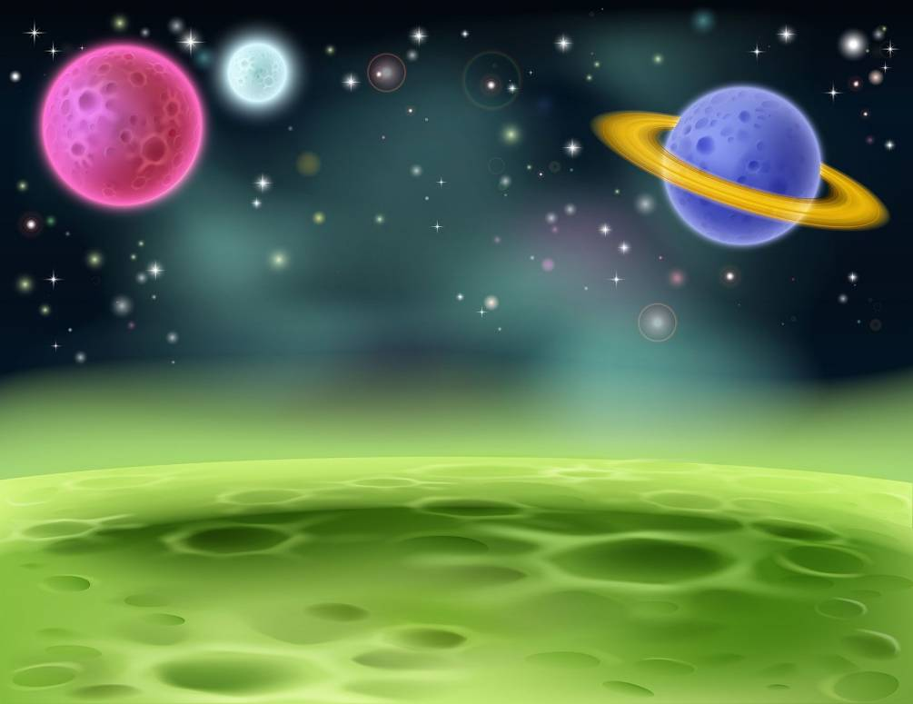
Проект «Космос»
Фотоотчет
по изобразительной деятельности
на конверт – доске на тему:
«Планеты Солнечной системы»
в подготовительной группе
«Почемучки»
Г. Керчь 2018 год
Воспитатель: Соларева Г. И.

Slide 2
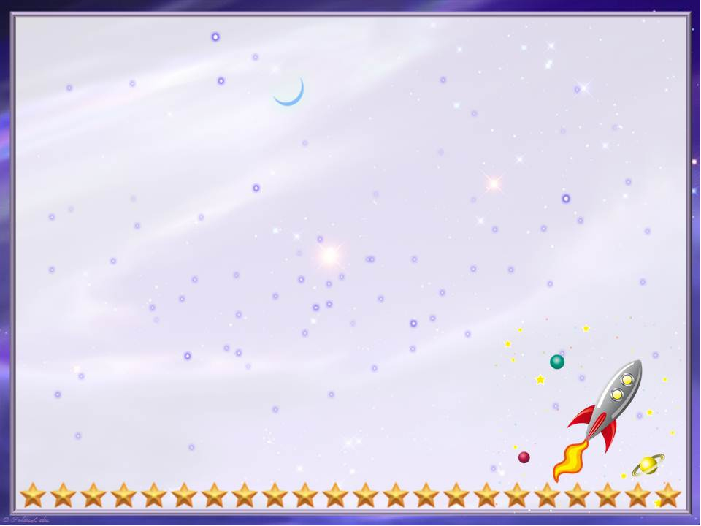
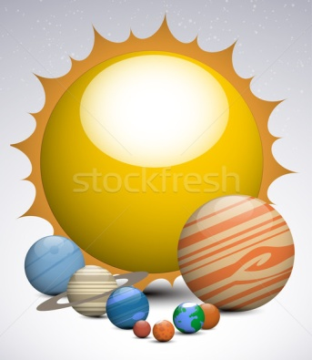
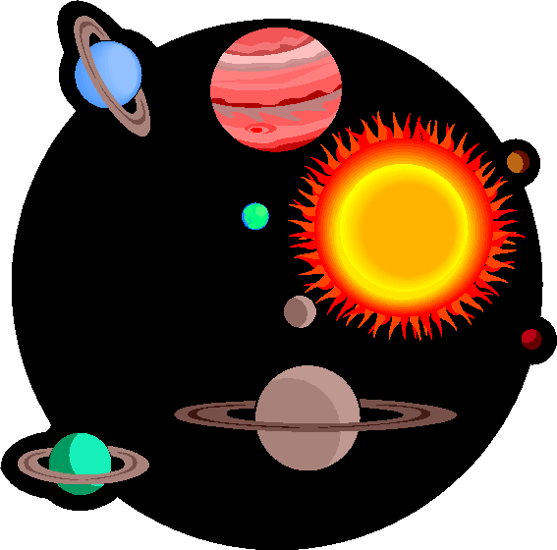
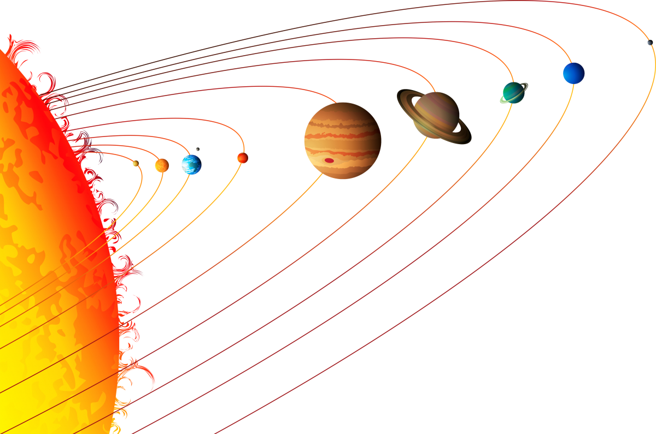
Цель проекта:
1.Расширять знания дошкольников о космическом пространстве, освоении космоса человеком.
2.Уточнить и дополнить знания о строении солнечной системы.
3.Познакомить о практическом применении космоса людьми.
4.Развивать воображение, творческое мышление, творческие способности

Slide 3
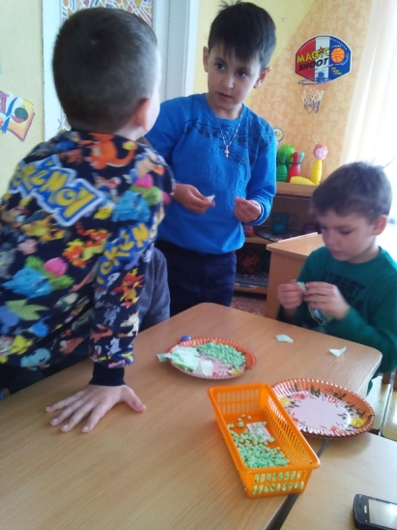
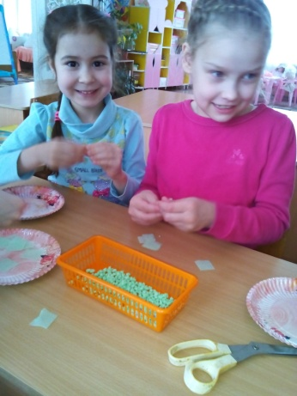
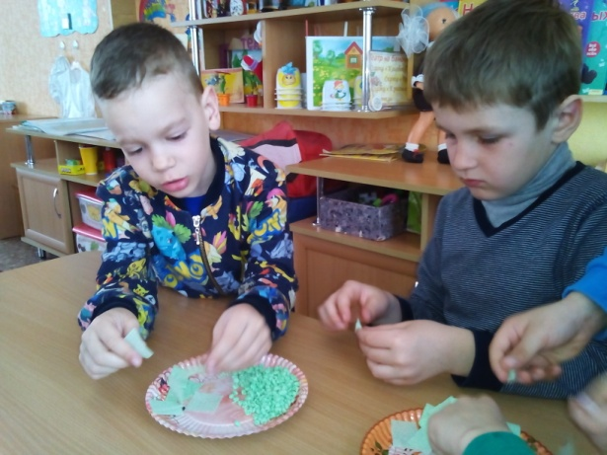
Подготовка к выполнению аппликации на конверт-доске:
изготовление комочков из сжатых салфеток разного цвета

Slide 4
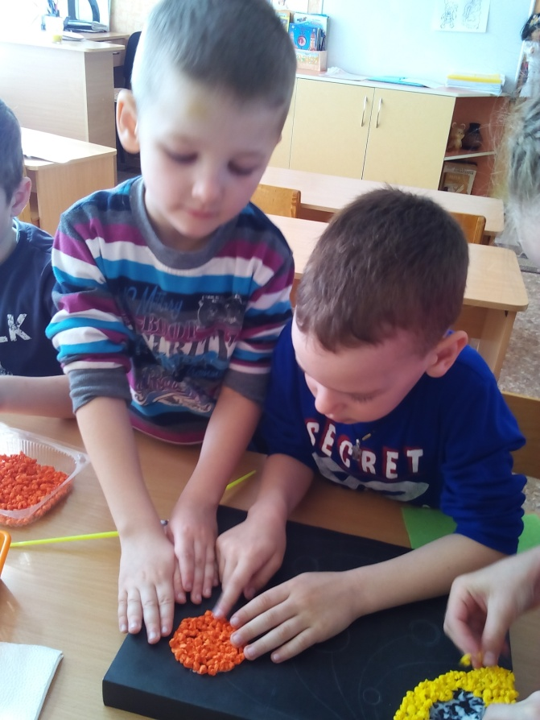
Оранжевым цветом мы решили изобразить планету Юпитер. Она у нас самая большая в Солнечной системе

Slide 5
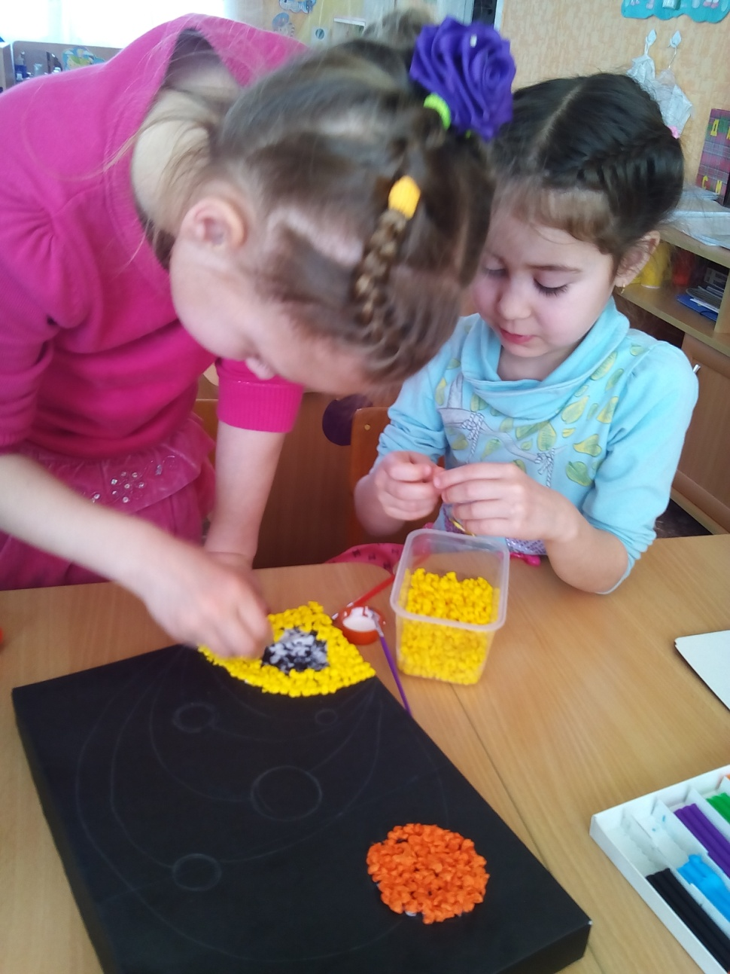
Ну, а желтым, конечно, наше Солнце, которое нас согревает и дает жизнь всему живому на Земле.

Slide 6
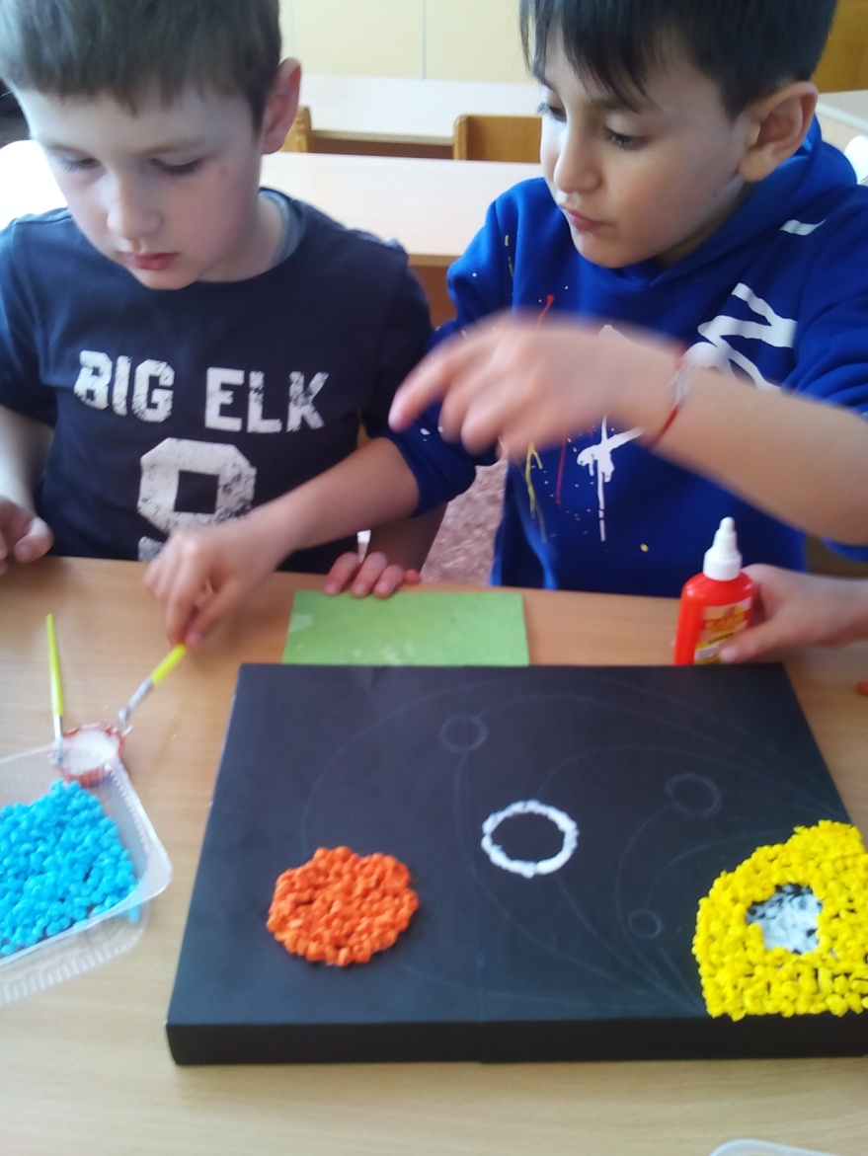
А наша планета – Земля будет у нас, конечно, голубого цвета.

Slide 7
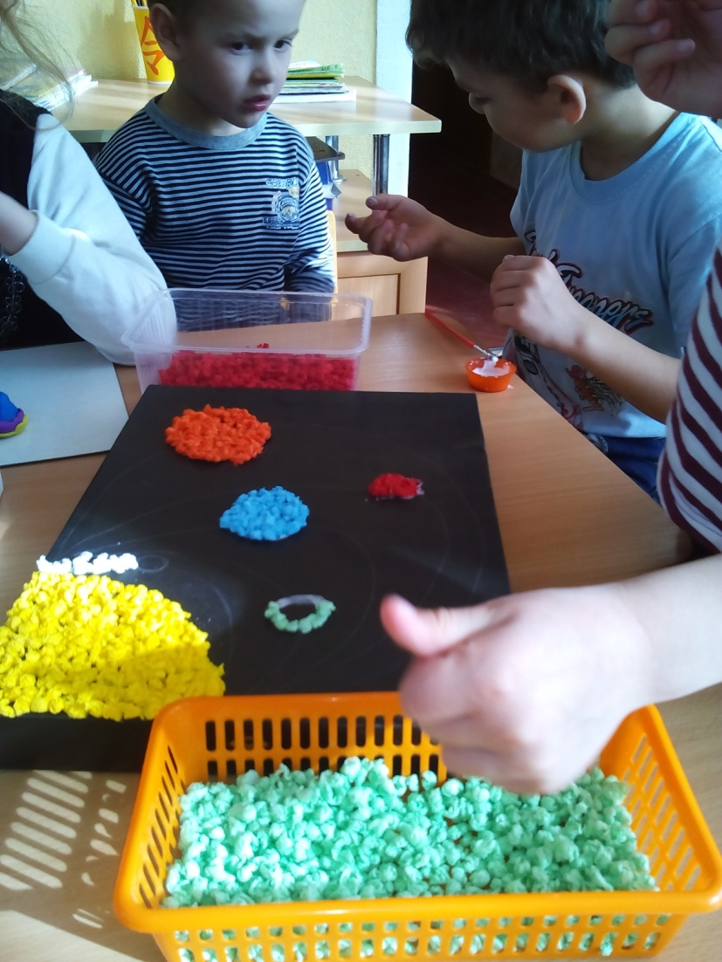
А какого цвета будет планета Марс? Ну, конечно красная!

Slide 8
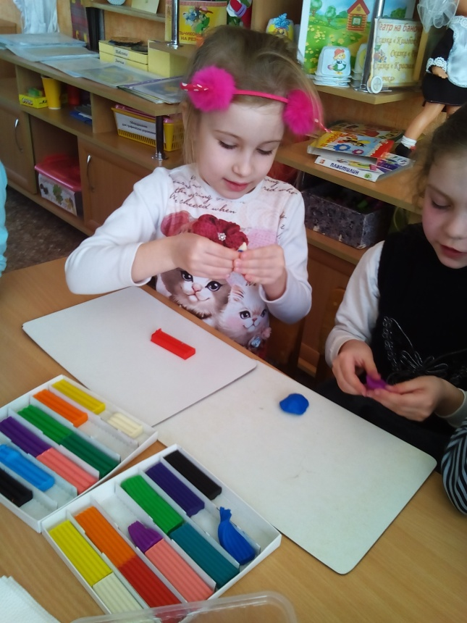
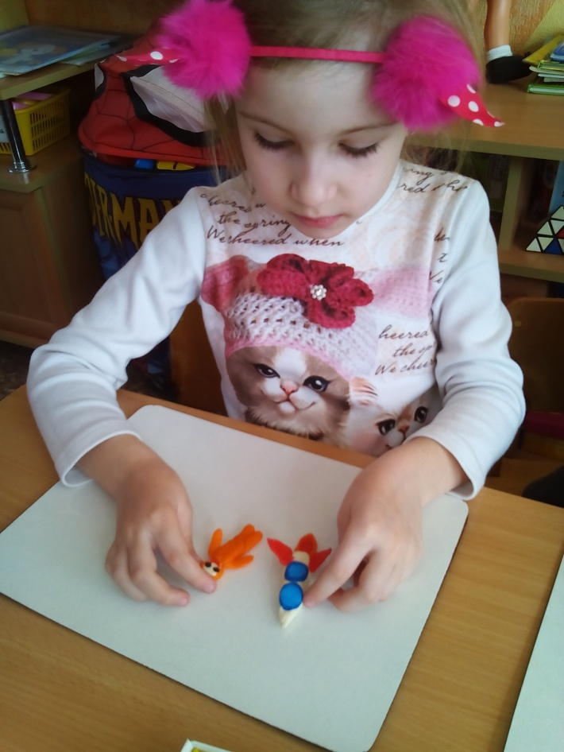
Нам бы очень хотелось посетить планеты Солнечной системы !
Лепим космическую ракету и космонавта.
А еще летающую тарелку с инопланетянами ,с которыми нам хотелось бы встретиться в космическом путешествии.

Slide 9
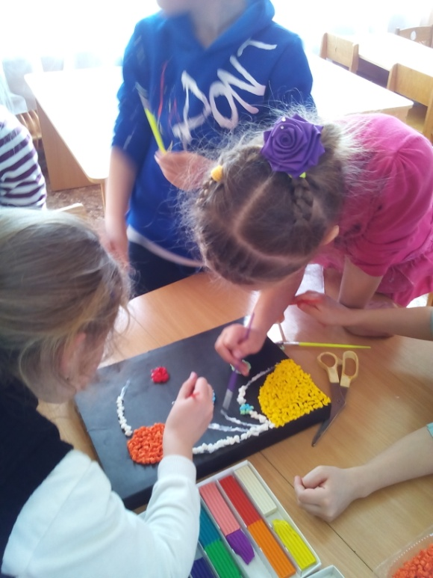
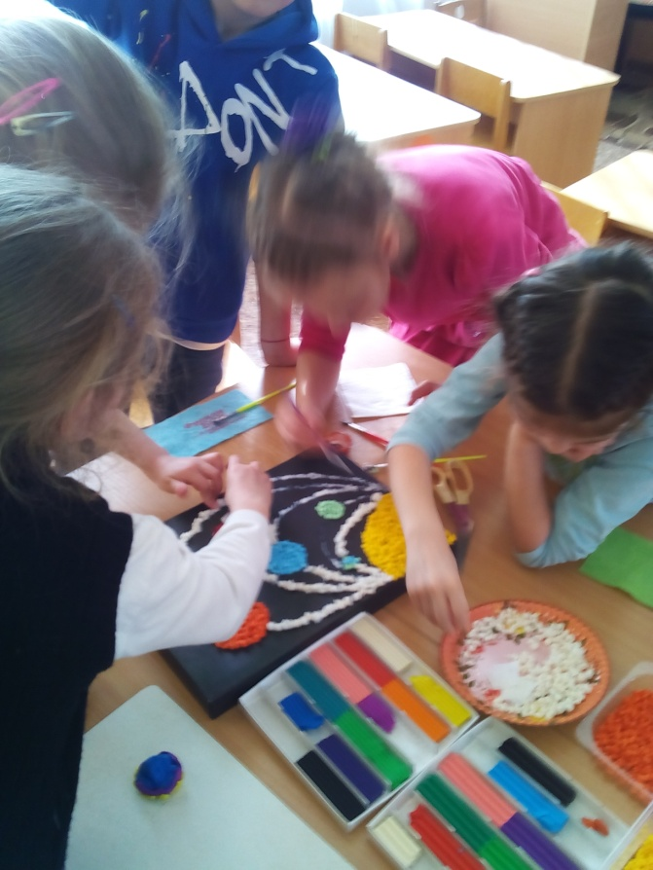
Каждая планета в Солнечной системе движется по своей орбите.
Дружное завершение нашей совместной работы .

Slide 10
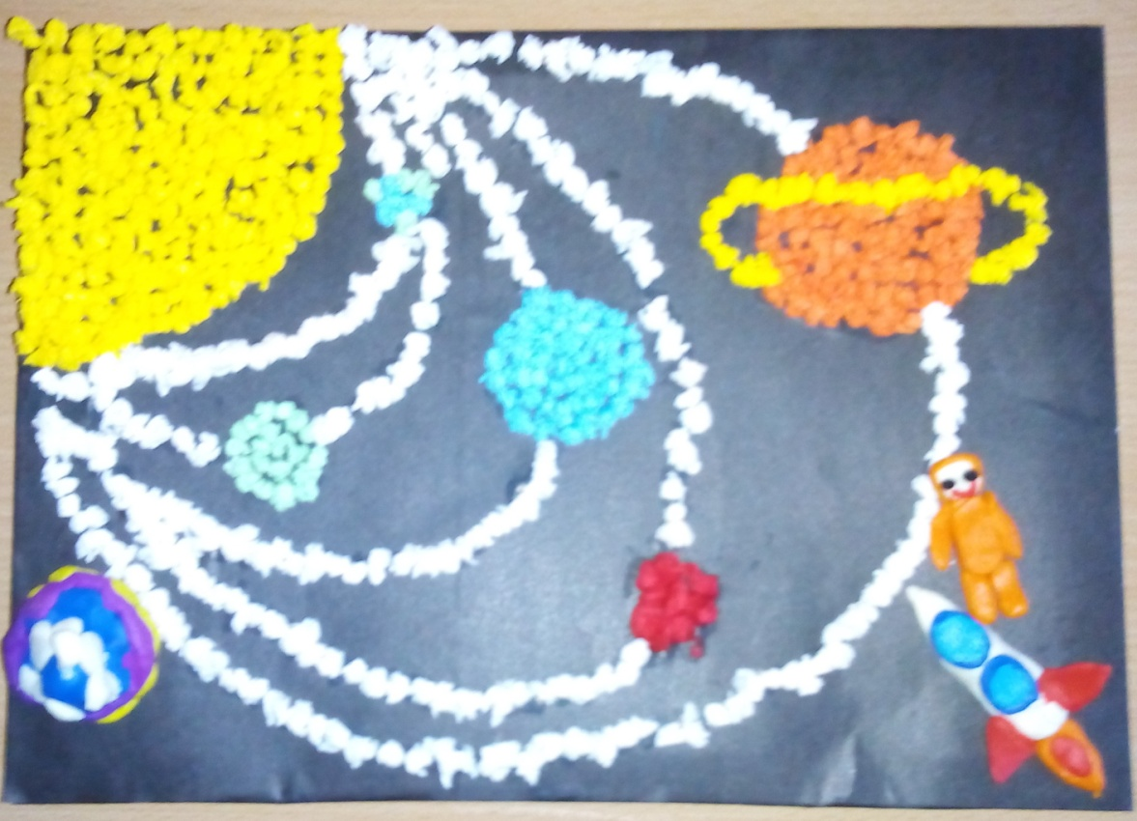
Представляем нашу совместную творческую работу
«Планеты Солнечной системы»

Slide 11
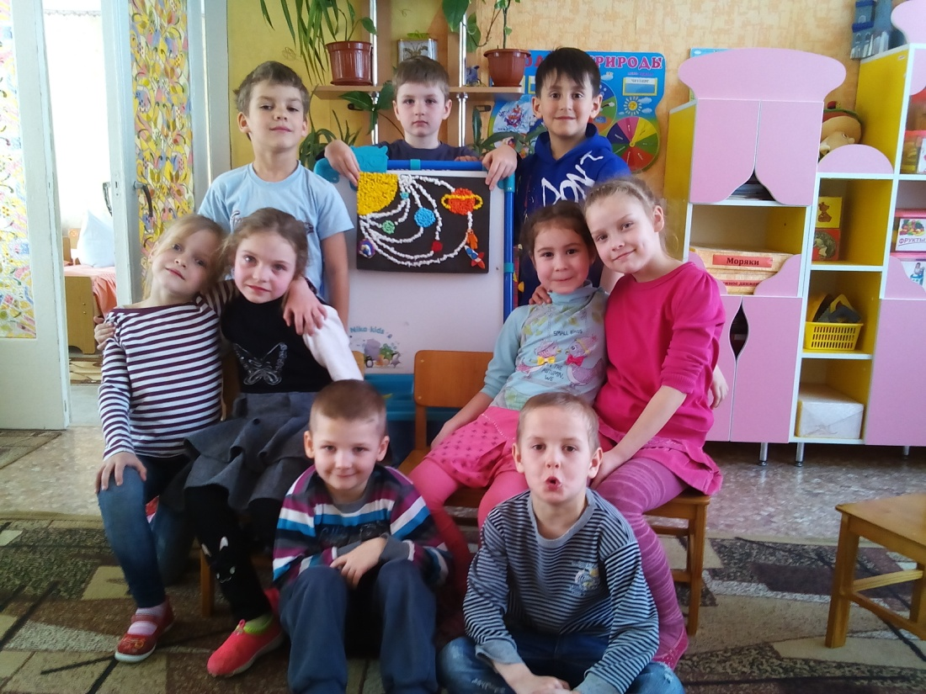
Над проектом трудилась творческая команда группы «Почемучки»

Slide 12
Спасибо
за
внимание

